Slide 1

ЕГЭ-16. Задача №12
Выполнение действий с функциями
Методическая разработка
выполнена Гащенко В.А., учителем математики МОУ «Гимназия№1» г.Печора, Республика Коми

Slide 2


Поиск наибольшего или наименьшего значения функции на отрезке
Задача №1

Slide 3
Стандартный алгоритм
Ищем производную данной функции.
Находим стационарные и критические точки.
Отбираем среди них те, которые принадлежат данному отрезку.
Вычисляем значение функции на концах отрезка и в этих точках.
Сравнивая результаты, делаем выводы и даём ответ.

Slide 4
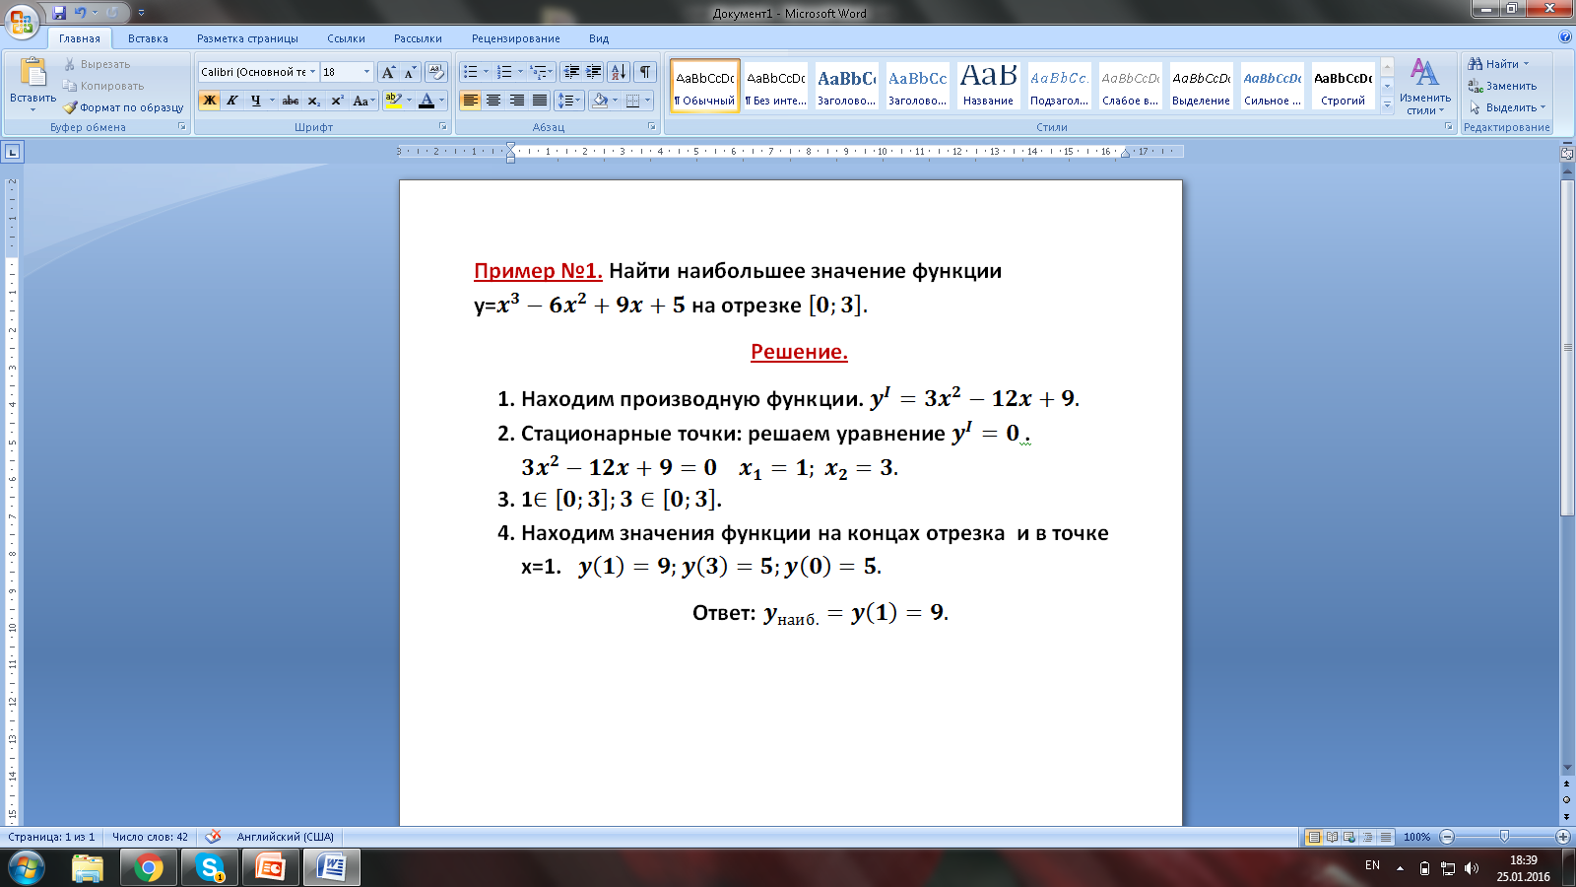

Slide 5
Усложняем ситуацию

Slide 6


Пример №2. Найти наименьшее значение функции
рррр
Стационарных точек две: -6 и -4. Данному отрезку принадлежит только -4.
Начинаем считать:
y(-5)=9
Y(-4)=7
Y(5)=968+11… считать не будем
Ответ: 7
на отрезке
1.Итак, взять производную можно
разными способами
«Лобовой», т.е. взять производную произведения, вспомнив формулу.
«Обходной», т.е. упростить функцию, превратив её в многочлен, а затем взять производную

Slide 7
Усложняем ситуацию

Slide 8



Пример №3. Найти наибольшее значение функции
на отрезке
Следует взять производную произведения, учитывая,
что второй множитель сложная функция!
Стационарные точки x=10; x=2. Нас устраивает точка 10.
Ответ: 10

Slide 9
Усложняем ситуацию

Slide 10

Пример№4. Найти наименьшее значение функции
Конечно, можно по алгоритму, но это скучно…
Заметим, что здесь не указан отрезок, да ещё нужна область определения функции… Хорошо, что под знаком логарифма в этом случае всегда положительное число!

Slide 11



Пример№4. Найти наименьшее значение функции
Обратите внимание! Здесь нет заданного отрезка и логарифмическая функция требует указания её области определения.
Заметим, что заданная функция возрастает (3
Следовательно, своего наименьшего значения она достигнет при наименьшем значении под логарифмического выражения.
А это- квадратный трёхчлен
Его наименьшее значение равно 1 при
Ответ: 2

Slide 12



Пример №5. Найти наибольшее значение функции
Ситуация аналогичная предыдущей, не берём производную, рассуждаем…
Функция вида
возрастает на R, поэтому своего наибольшего
значения она достигнет
при наибольшем значении показателя
Квадратный трёхчлен

Slide 13
Квадратный трёхчлен
своего наибольшего значения 2 достигает при x= -3.
Ответ: 9

Slide 14
Нахождение точек
максимума или минимума
функции.
Задача №2

Slide 15
Стандартный алгоритм
Ищем производную данной функции.
Находим стационарные и критические точки.
Отмечаем стационарные и критические точки на координатной прямой, определяем знаки производной на получившихся промежутках.
Делаем выводы о монотонности функции и точках максимума и минимума.
И, конечно, никогда не
забываем находить
область определения функции!

Slide 16
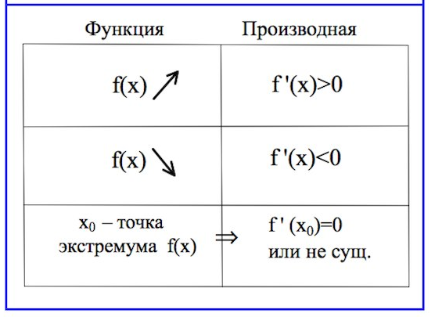
Помним!

Slide 17
Точки экстремума- это
«иксовые» значения!
Экстремумы- это
«игрековые» значения!
Помним!

Slide 18
Пример№5. Найти точку минимума функции
1.
2. Находим производную.
Преобразуем производную.
3. Находим стационарные точки.
при

Slide 19
4. Критических точек нет.
5.
+
-
+
●
●
●
Ответ: 1.

Slide 20
Пример №6. Найти точку максимума функции
на промежутке
1. Находим производную и упрощаем её:

Slide 21
2. Стационарные точки:
или
на заданном
промежутке положителен, знаки производной зависят только от знака 2x-3.
3.
_
₊
●
●
●
0
1,5
Ответ: 1,5

Slide 22
Чему бы ты не учился, ты учишься для себя.
Гай Петроний Арбитр
Помни!

Slide 23
Используемые ресурсы:
www.fipi.ru «Открытый банк заданий ЕГЭ».
«Алгебра и начала анализа 10-11 классы»/ А.Г. Мордкович-М: Мнемозина, 2014.

